Slide 1
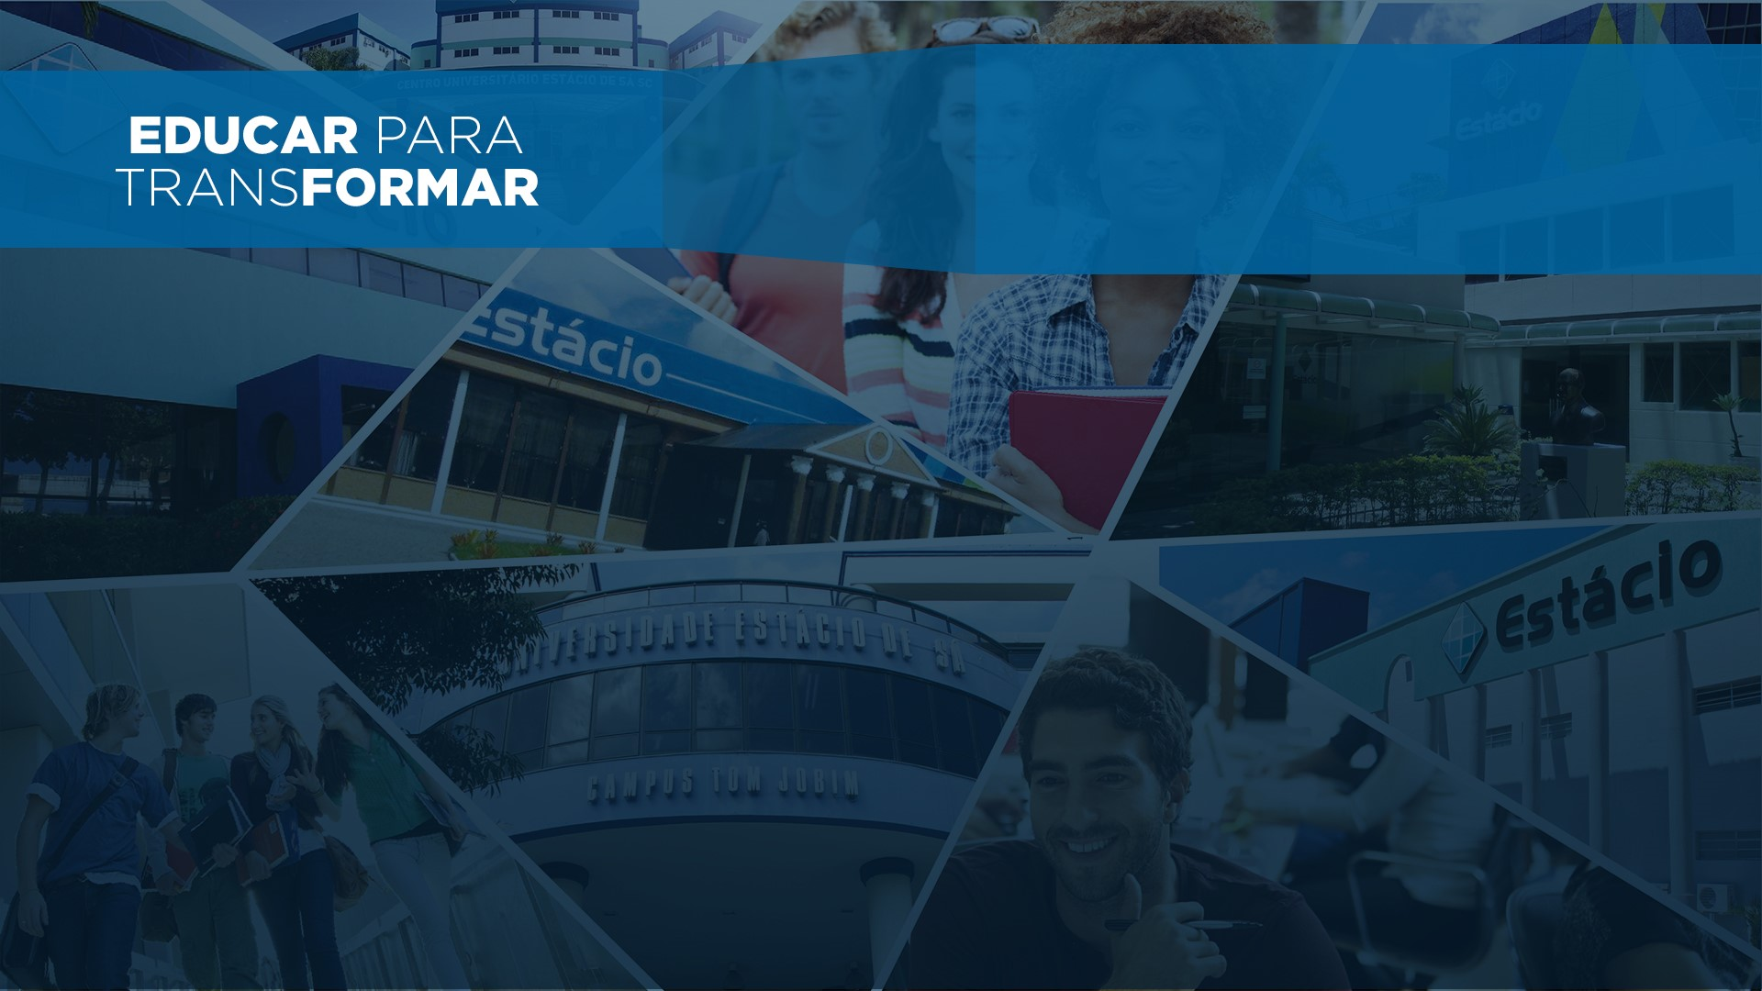

CURSO DE ENGENHARIA MECÂNICA
HELBER JORGE BORDALO MARQUES
JOSÉ HENRIQUE OLIVEIRA TUMA DE CARVALHO
RODRIGO MENDONÇA ARAUJO
WENDELL GLEYSON SILVA OLIVEIRA
OPERACIONALIZAÇÃO DA GESTÃO DA MANUTENÇÃO NA EMPRESA
CAMILA NAVEGAÇÃO E TRANSPORTES EM BELÉM/PA.

Slide 2
introdução
Estaleiros são instalações industriais destinadas à construção e manutenção de todos os tipos de embarcações, sejam elas de finalidade militar
– fragatas, corvetas, porta-aviões e submarinos, por exemplo – ou finalidade civil – como as embarcações para transporte de carga,
de passageiros, turismo, balsas, lanchas, plataformas de exploração de petróleo e demais barcos de apoio às atividades offshore (BNDS, 2019).
A atividade de reparo e manutenção naval no país historicamente sofre com a falta de investimentos (FELIPE, 2012), diante do desinteresse dos estaleiros nacionais por esse nicho de mercado. Mesmo nesse período de alta atividade do setor, ocorreu o deslocamento de parte da frota mercante brasileira para reparos em estaleiros no exterior (BNDES, 2019).
Segundo SANTANA, 2017. a evolução das indústrias, assim como a evolução dos equipamentos e seus quantitativos demandou um novo profissional de manutenção. Esse profissional já não basta ser apto a corrigir falhas e sim a minimizá-las, prevê-las e se possível eliminá-las, garantindo maior manutenabilidade, disponibilidade e confiabilidade, assegurando competitividade e lucratividade à empresa.
É um profissional que deve estar sempre se atualizando e requer um vasto conhecimento, aplicando inclusive conhecimentos de estatística e probabilidade. Em meio a esse cenário pode-se evidenciar o papel de destaque reservado ao engenheiro de manutenção dentro da organização.

Slide 3
OBJETIVO
Este trabalho tem por objetivo a aplicação de melhorias na manutenção corretiva, e planejamento de manutenção preventiva em empresa de navegação.
Este trabalho foi elaborado para expor a importância e viabilidade da operacionalização da manutenção para promover melhorias na manutenção de ativos e implantação do 5S para possibilitar a organização no processo de fabricação e reparo nas embarcações.

Slide 4
REFERENCIAL TEÓRICO
2.1 Manutenção corretiva
Segundo a NBR 5462 (ABNT, 1994), manutenção corretiva é a manutenção efetuada após a ocorrência de uma pane destinada a recolocar um item em condições de executar uma função requerida.
A Manutenção Corretiva é o tipo de manutenção mais caro, que toma mais tempo e traz mais prejuízo para a empresa (ENGETELES, 2019). Segundo a TDGIBRASIL (2020), o principal objetivo da manutenção corretiva é restaurar o ativa para a condição em que ele possa funcionar como pretendido, seja com a reparação de sistemas ou substituição de componentes.

Slide 5
REFERENCIAL TEÓRICO
2.2 Manutenção preventiva
De acordo com a NBR 5462 (ABNT, 1994), manutenção efetuada em intervalos predeterminados, ou de acordo com critérios prescritos, destinada a reduzir a probabilidade de falha ou a degradação do funcionamento de um item.
A manutenção preventiva é o estágio inicial da manutenção planejada, e obedece a um padrão previamente esquematizado. Ela estabelece paradas periódicas coma finalidade de permitir os reparos programados, assegurando assim o funcionamento perfeito da máquina por um tempo predeterminado (NORBERTO MORO, 2007).

Slide 6
REFERENCIAL TEÓRICO
2.3 Metodologia 5S
Para Campos (Campos, 2014) o programa 5S é uma mudança comportamental que ajuda a conduzir a empresa a ter ganhos efetivos de produtividade, e onde deve haver treinamento, educação e prática em grupo.

Slide 7
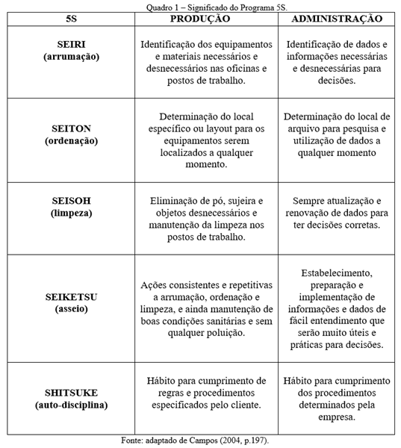

Slide 8
metodologia
3.1 Local de estudo
A empresa Camila Navegação e Transportes iniciou seus serviços no ano de 1994, com escritório localizado na Tv. Barão do Triunfo, n° 3540, Marco, Belém/PA, onde atualmente presta serviços de locação, construção, reformas de embarcações, travessias, manutenção portuária e serviços fluviais. Possui depósito para armazenamento de materiais, equipamentos e insumos de escritório localizado na Av. Alcindo Cacela,
nº 3986, Condor, Belém/PA; estaleiro, onde são realizados os serviços de reforma e construção de embarcações está localizada na Av. Bernardo Sayão, nº 2050, Condor, Belém/PA (Figura 1).

Slide 9
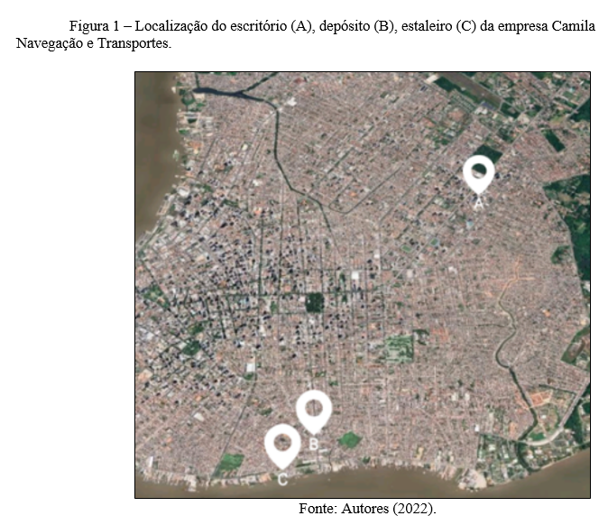

Slide 10
metodologia
3.2 Tipo de metodologia
Este trabalho utiliza a metodologia experimental.

Slide 11
metodologia
3.3 Coleta de dados
Com o pedido de visita autorizada pela gestora da Camila Navegação e Transportes, foi agendado com o responsável pelos serviços de manutenção da empresa, a visita para conhecer e acompanhar os serviços no depósito e estaleiro, na manhã do dia 10 de março de 2022 (Figura 2).

Slide 12
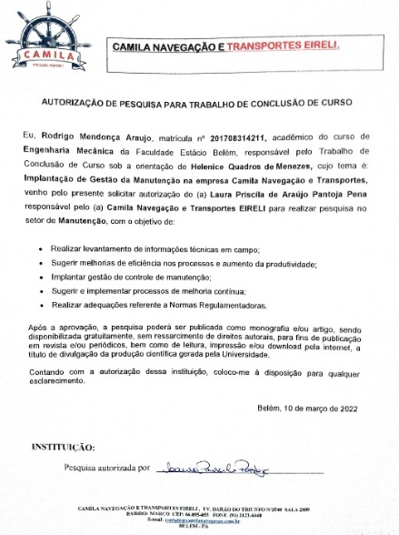
Figura 2 – Autorização de pesquisa para trabalho de conclusão de curso.
Fonte: Autores (2022).

Slide 13
metodologia
3.1 Local de estudo
A empresa Camila Navegação e Transportes iniciou seus serviços no ano de 1994, com escritório localizado na Tv. Barão do Triunfo, n° 3540, Marco, Belém/PA, onde atualmente presta serviços de locação, construção, reformas de embarcações, travessias, manutenção portuária e serviços fluviais. Possui depósito para armazenamento de materiais, equipamentos e insumos de escritório localizado na Av. Alcindo Cacela,
nº 3986, Condor, Belém/PA; estaleiro, onde são realizados os serviços de reforma e construção de embarcações está localizada na Av. Bernardo Sayão, nº 2050, Condor, Belém/PA (Figura 1).

Slide 14


